Slide 1
ГБОУ СОШ №2001 дошкольное отделение «Радуга»
Мини проект «Здоровье глазами детей» в подготовительной к школе группе №5
Тема: «Глаза – окно в мир»
(С 11 .03 по 14.03.2014 года).
Воспитатели: Мамыкина В.А.
Рукавишникова Т.И.
Москва, 2014г.

Slide 2
Цели и задачи проекта: – распространение здорового образа жизни среди подрастающего поколения, привлечение его внимания к проблеме сохранения здоровья с ранних лет; — формирование мотивации у детей к ведению здорового образа жизни; — популяризация профилактики заболеваний и заботы о своем здоровье; — воспитание у детей бережного отношения к своему здоровью; — развитие творческих способностей у детей.

Slide 3
Тема проекта: «ГЛАЗА - ОКНО В МИР» (Зачем человеку глаза? Смотреть и видеть – это одно и то же?) Вид проекта: исследовательский Актуальность темы: большая нагрузка на органы зрения в наш век компьютеризации, увлечения детей мультфильмами, сериалами, компьютерными играми, нагрузка на органы зрения в предшкольный период – дополнительные занятия и т.д. Цель проекта: ввести детей в проблемную ситуацию, выяснить, зачем человеку глаза, смотреть и видеть – одно и то же?

Slide 4
ЗАДАЧИ ОБРАЗОВАТЕЛЬНЫЕ: -познакомить детей со строением и функцией глаз -приобщать детей к ценностям ЗОЖ -формировать представление о том, что глаза могут выполнять несколько функций -учить заботиться о своем здоровье

Slide 5
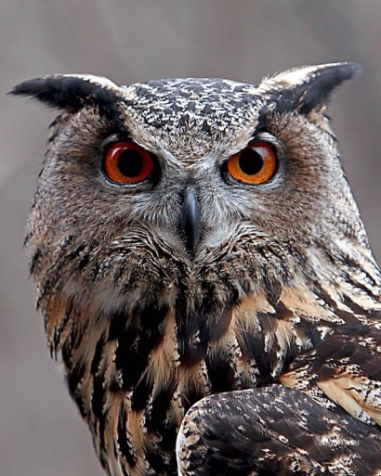
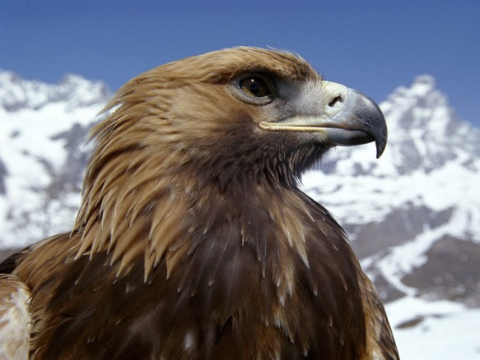
Это интересно!
Самым зорким из животных в нашей местности считается орёл. Он высоко летает и далеко видит. Особенно орёл хорошо видит свою добычу.
А ночью лучше всех видит сова. Хуже всех ночью видит курица. Поэтому болезнь, когда человек ночью плохо видит или совсем не видит, называют куриной слепотой.

Slide 6
Строение глаза

Slide 7
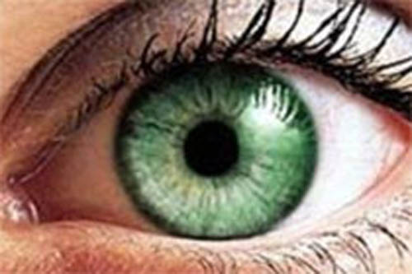
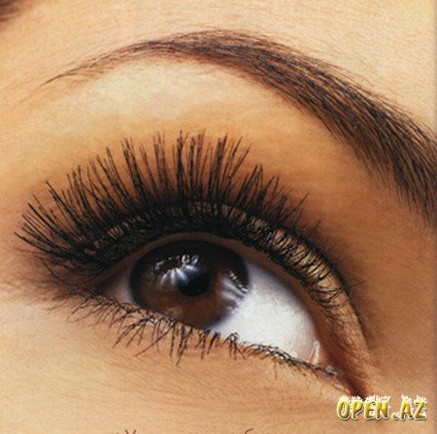
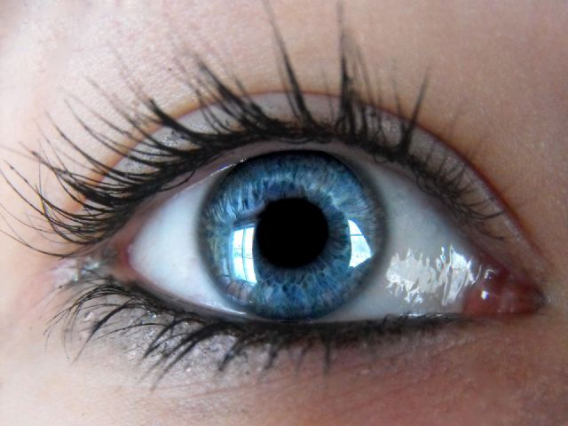
Какие бывают глаза?

Slide 8
Что хорошо, а что вредно для глаз:
Вредно:
нельзя читать в транспорте;
нельзя смотреть на яркий свет;
нельзя близко смотреть телевизор или компьютер;
нельзя тереть глаза грязными руками.
Полезно:
смотреть на зеленый цвет;
заниматься спортом;
правильно питаться;
делать гимнастику для глаз.

Slide 9
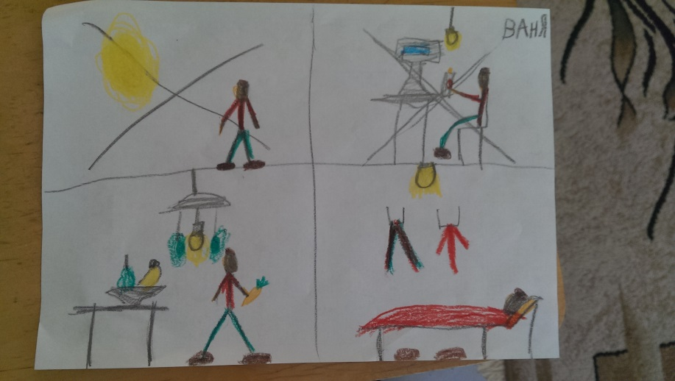
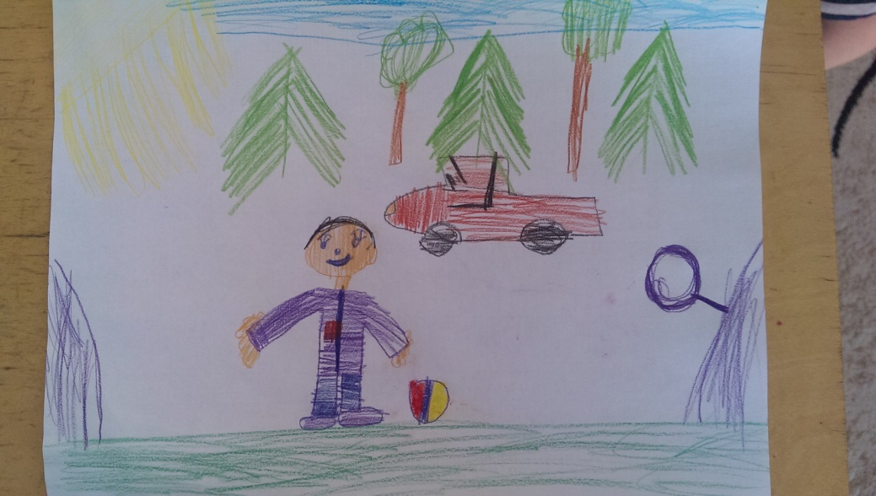
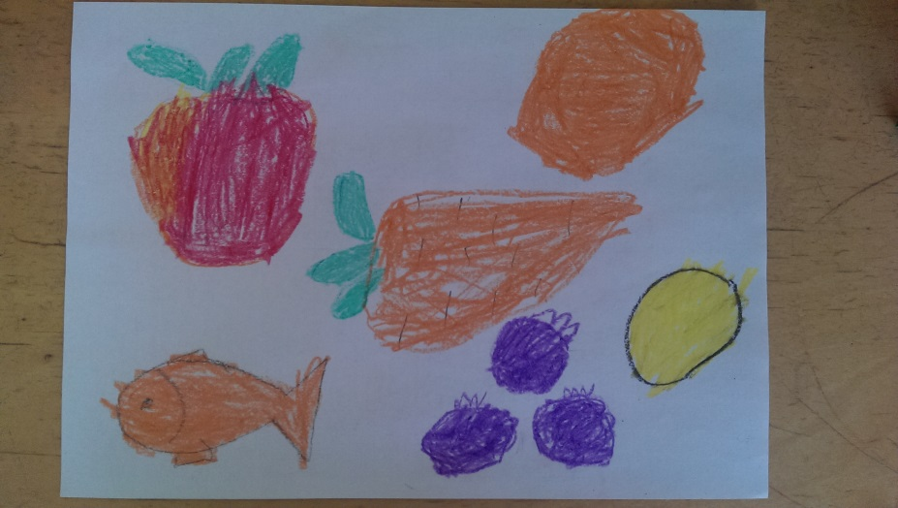
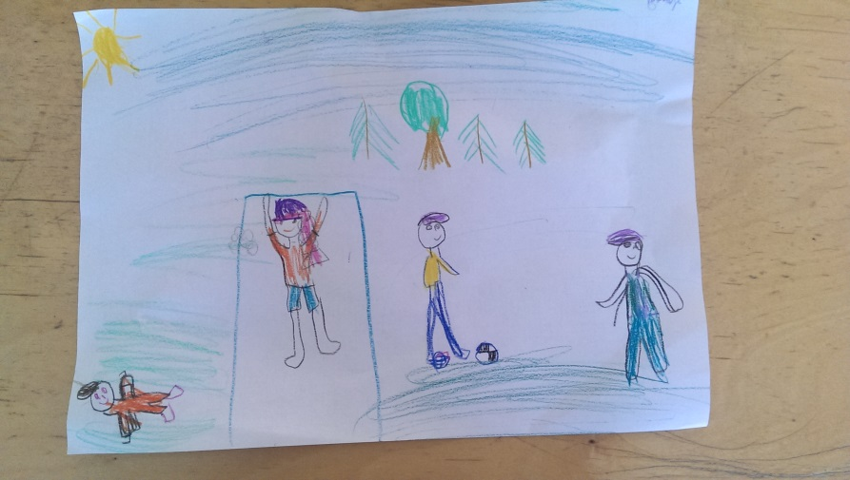

Slide 10
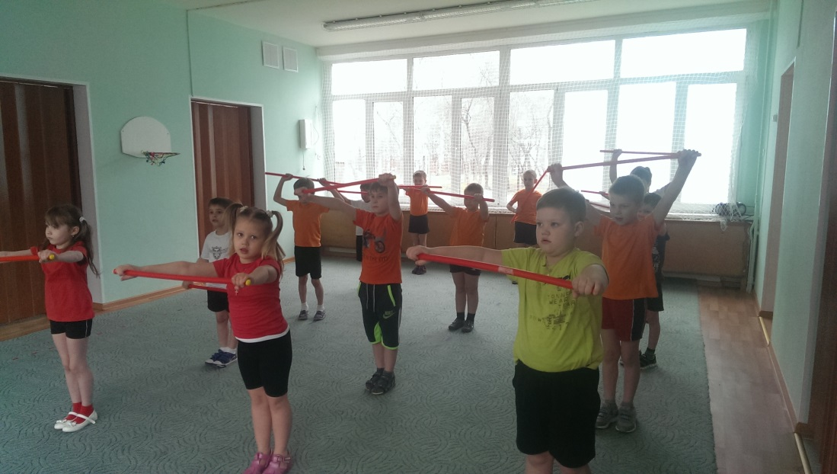
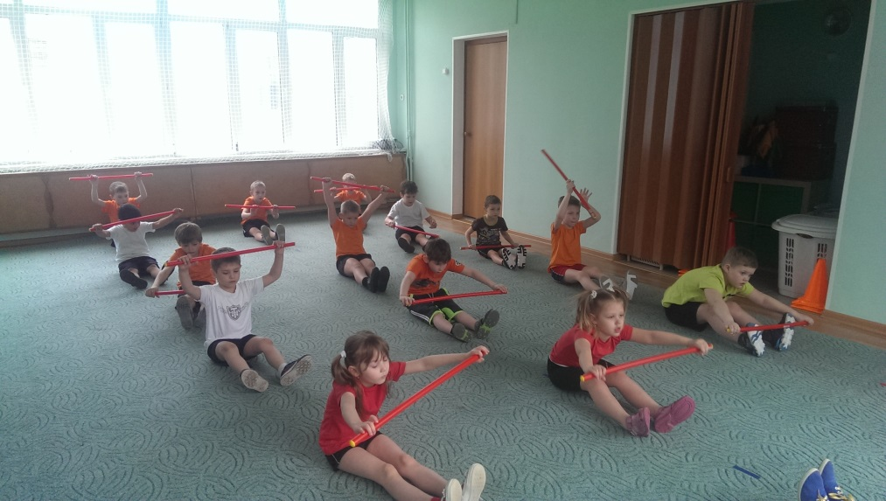
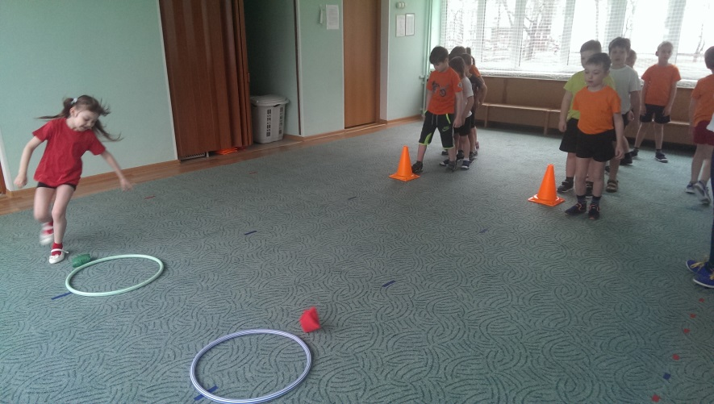

Slide 11
Гимнастика для глаз.
Крепко закройте глаза на 3–5 секунд. Повторите 6–8 раз.

Slide 12
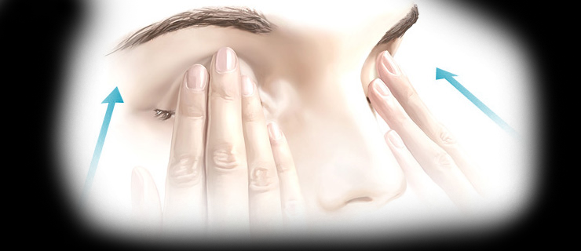
Положите три пальца соответствующей руки на закрытые глаза и слегка надавите на них. Удерживайте руки на веках в течение 1-3 секунд. Повторите действие 3-4 раза.

Slide 13
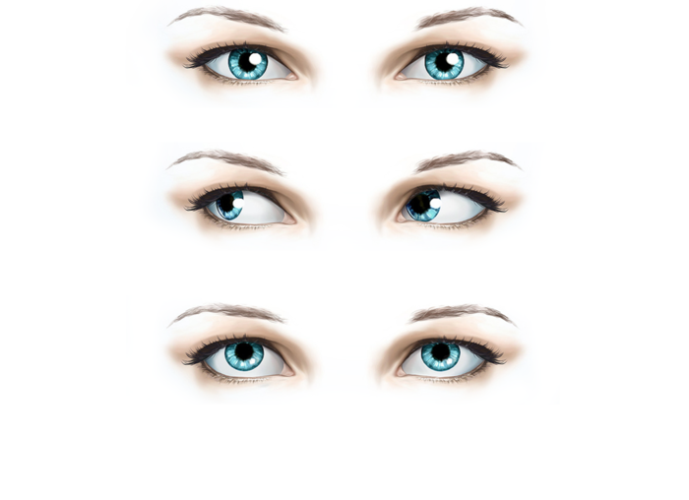
Не меняя положения головы, начинайте медленно переводить взгляд с потолка на пол, справа налево и обратно. Повторите действие 8-12 раз.

Slide 14
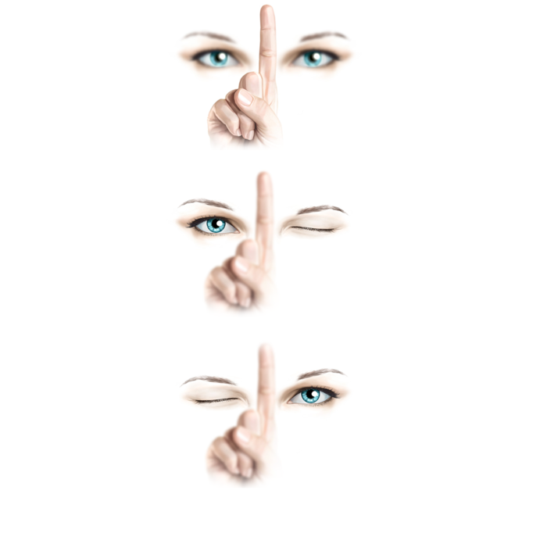
Вытяните правую руку и поднимите указательный палец. Посмотрите на него в течение 3-5 секунд обоими глазами. После этого на 3-5 секунд закройте один глаз и смотрите другим. Затем снова посмотрите двумя. То же самое сделайте для другого глаза. Повторите действие 6-8 раз.

Slide 15
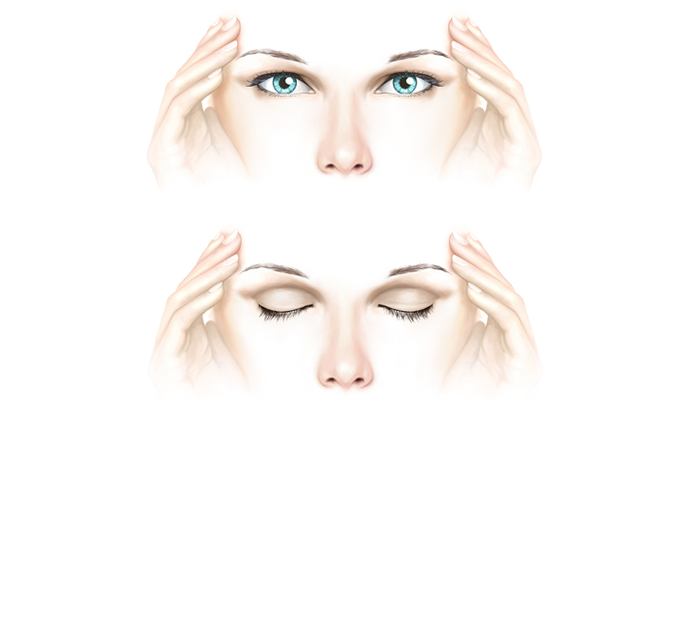
Положите пальцы на виски и слегка сдавите их подушечками. После этого 10 раз моргните в быстром темпе, но не зажмуривайтесь. Затем закройте глаза и расслабьте веки, глубоко вдохните 2-3 раза. Повторите действие 3 раза. Выполнив каждое упражнение, как на картинке, необходимо закрыть и расслабить глаза на 1 минуту.

Slide 16
Гимнастика для глаз для малышей.
Зажмурь изо всех сил глаза, а потом открой их. Повтори это 4-6 раз.
Поглаживай в течение 1 минуты веки кончиками (подушечками) пальцев.
Делай круговые движения глазами: налево-вверх-направо-вниз-направо- вверх-налево-вниз. Повтори упражнение 10 раз.
Вытяни вперёд руку. Следи взглядом за ногтем пальца, медленно приближая его к носу, а потом так же медленно отодвигая обратно. Повтори упражнение 5 раз.
Посмотри в окно, найди самую дальнюю точку и задержи на ней взгляд в течение 1 минуты.

Slide 17
Прислушайся! Когда хотят, чтоб вещь служила нам без срока, недаром люди говорят: «Храните как зеницу ока!» И чтоб глаза твои, дружок, могли надолго сохраниться, запомни два десятка строк:
Глаз поранить очень просто —
Не играй предметом острым!
Глаза не три, не засоряй,
Лежа книгу не читай;
На яркий свет смотреть нельзя —
Тоже портятся глаза.
Телевизор в доме есть —
Упрекать не стану,
Но, пожалуйста, не лезь
К самому экрану.
И смотри не все подряд,
А передачи для ребят.
Не пиши, склонившись низко,
Не держи учебник близко,
И над книгой каждый раз
Не сгибайся, как от ветра,
От стола до самых глаз
Должно быть сорок сантиметров!
Я ХОЧУ ПРЕДОСТЕРЕЧЬ:
НУЖНО ВСЕМ ГЛАЗА БЕРЕЧЬ! (Наталия Орлова)

Slide 18
Спасибо за внимание!

